Slide 1
Ассоциация разработчиков и пользователей искусственного интеллекта в медицине «Национальная база медицинских знаний»
По вопросу избрания руководящих органов НБМЗ

Slide 2
Руководящие органы
Статья 16. Структура органов управления Ассоциации.
16.1. Органами управления Ассоциации являются:
Общее собрание членов Ассоциации;
Наблюдательный совет Ассоциации;
Генеральный директор Ассоциации;
Ревизор.
26.2. Состав Наблюдательного совета Ассоциации избирается на Общем собрании членов Ассоциации из числа членов Ассоциации.
26.3. При учреждении Ассоциации состав Наблюдательного совета Ассоциации формируется Учредительным собранием из числа учредителей. В дальнейшем в состав Наблюдательного совета Ассоциации могут быть избраны другие члены Ассоциации в количестве, определяемом Общим собранием членов Ассоциации.
26.4. Работу Наблюдательного совета Ассоциации координирует Генеральный директор Ассоциации.

Slide 3
Руководящие органы (основание для переизбрания по Уставу)
16.3. По решению Общего собрания членов Ассоциации полномочия выборных органов управления Ассоциации могут быть досрочно прекращены в случае:
грубого нарушения ими своих обязанностей;
обнаружившейся неспособности к надлежащему ведению дел;
неоднократного нарушения ими требований настоящего Устава;
нанесения ущерба своими действиями (бездействием) репутации (престижу) Ассоциации или ее членам;
невыполнения решений Общего собрания членов Ассоциации и иных органов управления Ассоциации, принятых в пределах их компетенции;
при наличии иных серьезных оснований;
добровольного отказа по личному заявлению.
С одной стороны оснований для переизбрания – НЕТ
(претензий от членов НБМЗ не поступало)

Slide 4
Однако, информация к размышлению:
Текущий наблюдательный совет формировался при создании Ассоциации без процедуры выдвижения и выбора кандидатов, с тех НБМЗ значительно выросла и хорошо бы учесть мнение ее новых членов и актуализировать позицию старых.
Состав НС был избран 47-учредителями, из которых на сегодня только 36 заплатили членский взнос за 2019г., 11 учредителей отказались в явном виде от дальнейшего участия в НБМЗ или не определились в своей позиции и не заплатили членский взнос за 2019г.
Только 18 учредителей подали заявление на вступление в соотв. с недавним письмом от дирекции по прояснению статуса учредителя. Из них членов наблюдательного совета 9 (из 14-ти).
Участвовали не менее, чем в 50% заседаний НС (как очных так и заочных) – 8 членов
4-ро членов НС - участвовали только в 1-2х заседаниях (из 11-ти прошедших)

Slide 5
Кумулятивное голосование (справочно)*
Каждый участник голосования имеет количество голосов по числу избираемых членов Набсовета (например 10)
Каждый участник по своему усмотрению отдает голоса, которыми он обладает, выбранным им кандидатам из полного списка членов Ассоциации (согласно Уставу члены Набсовета избираются из состава членов Ассоциации).
Он может отдать все голоса за одного кандидата или распределить их на нескольких кандидатов, в том числе на всех.
Кандидатов, которые получили наибольшее число голосов, считают избранными в члены Набсовета.
* - не предусмотрено уставом НБМЗ, поэтому до его изменения предлагается проводить как «праймериз» (предварительное рейтингование и далее легализовывать это в простой форме заочного голосования списком)

Slide 6
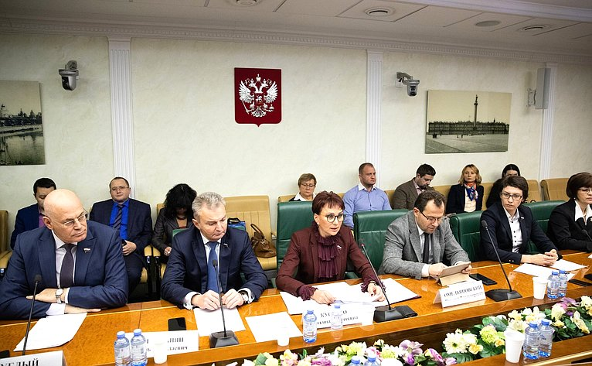
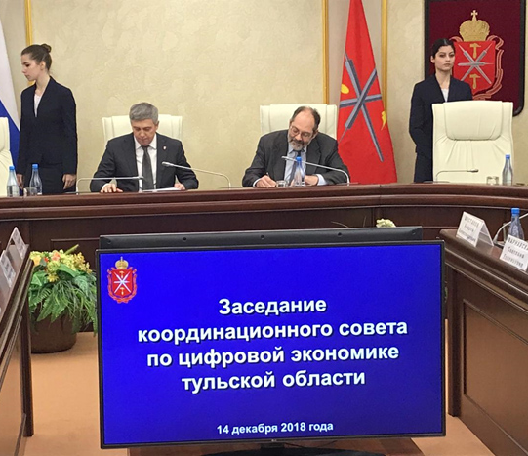
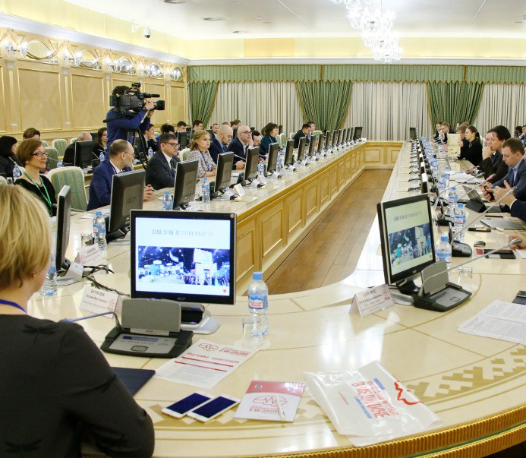
Наблюдательный совет является ключевым стратегическим управляющим органом в НБМЗ
В 2019-2020гг. Ассоциация вышла на серьезный и ответственный уровень общественной работы, требуется значительное усиление деятельности как ее руководящих органов, так и проектной деятельности.
Все органы управления должны иметь 100% неоспоримую легитимность и поддержку от членов Ассоциации. Также нужен рост актива НБМЗ (лидеров тем и др.)

